Slide 1
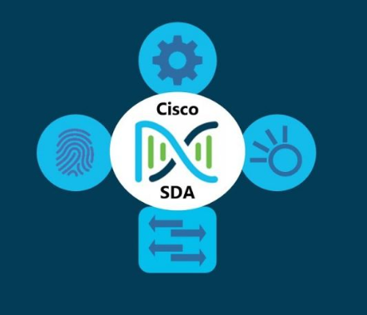
Software Defined Network
(Solución Cisco SDA)

Slide 2
INTRODUCCIÓN
SOLUCIÓN CISCO SDA
CISCO ISE
CISCO DNA CENTER
INTEGRACIÓN ISE- DNAC

Slide 3
INTRODUCCIÓN

Slide 4
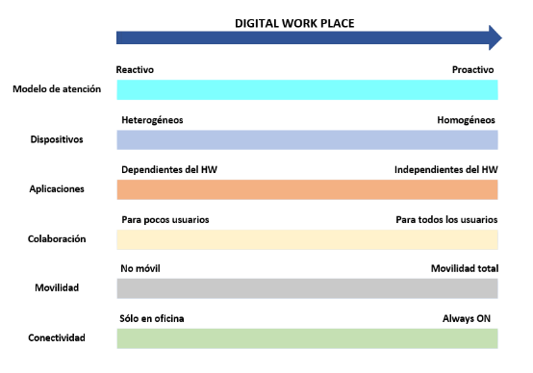
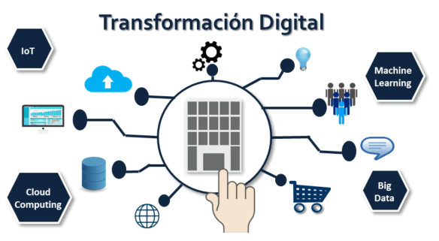
INTRODUCCIÓN
Transformación Digital

Slide 5
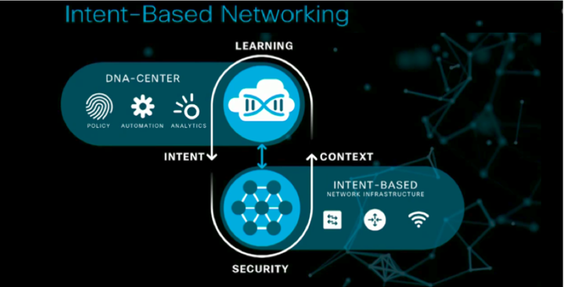
INTRODUCCIÓN
Redes basadas en la intención

Slide 6
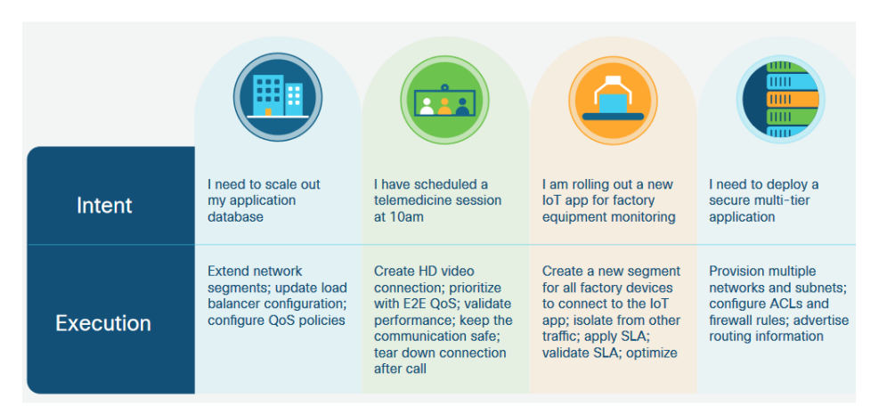
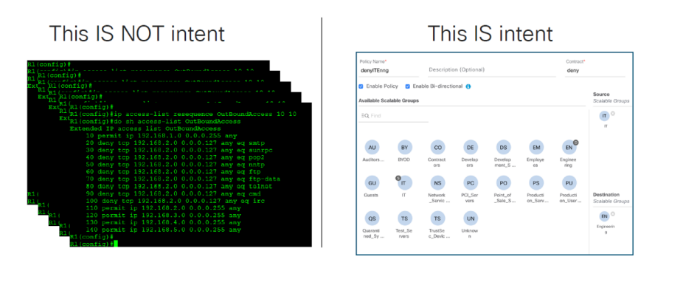
INTRODUCCIÓN
Intención - Ejecución

Slide 7
SOLUCIÓN CISCO SDA

Slide 8
SOLUCIÓN CISCO SDA
Comparativa Legacy - SDA
Red Tradicional
Red SDA
Hardware centric
Evolución
Gestionada por Software
✓
Manual
Automatizada
✓
Seguridad fragmentada
Defensa frente a amenazas
✓
Sin visión usuario final
Experiencia optimizada
✓

Slide 9
SOLUCIÓN CISCO SDA
Identidades

Slide 10
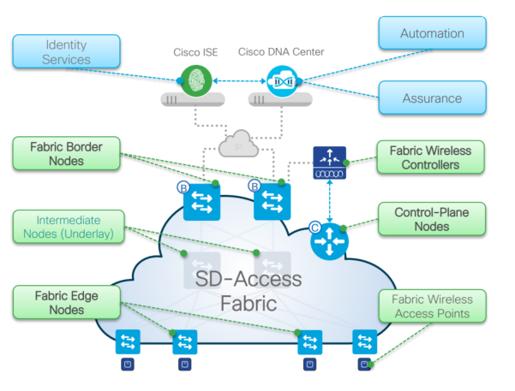
SOLUCIÓN CISCO SDA
Roles en SDA

Slide 11
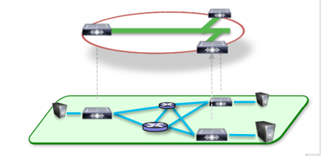
SOLUCIÓN CISCO SDA
Overlay vs Underlay
Overlay
Plano de control se basa en LISP
Plano de datos se basa en VXLAN
Plano de políticas se basa en CTS
Underlay

Slide 12
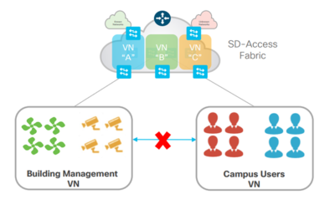
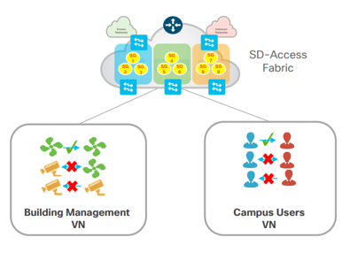
SOLUCIÓN CISCO SDA
Macro vs Micro Segmentación
Macro-Segmentación
Micro-Segmentación

Slide 13
CISCO ISE

Slide 14
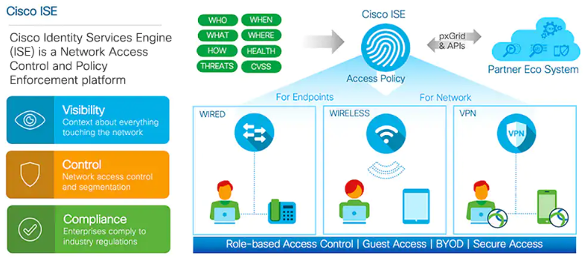
CISCO ISE
Visión General

Slide 15
CISCO DNA CENTER

Slide 16
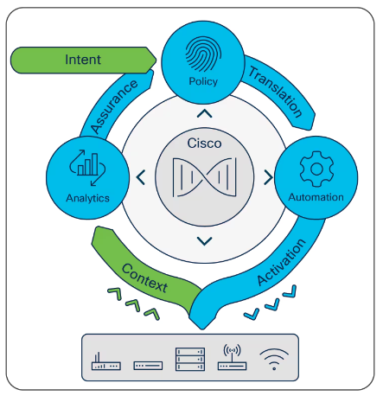
CISCO DNA CENTER
Visión General

Slide 17
INTEGRACIÓN ISE - DNAC

Slide 18
INTEGRACIÓN ISE- DNAC
Visión General

Slide 19
TRABAJO FIN GRADO

Slide 20
MUCHAS GRACIAS
POR SU
ATENCIÓN

